Slide 1
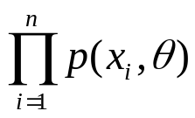
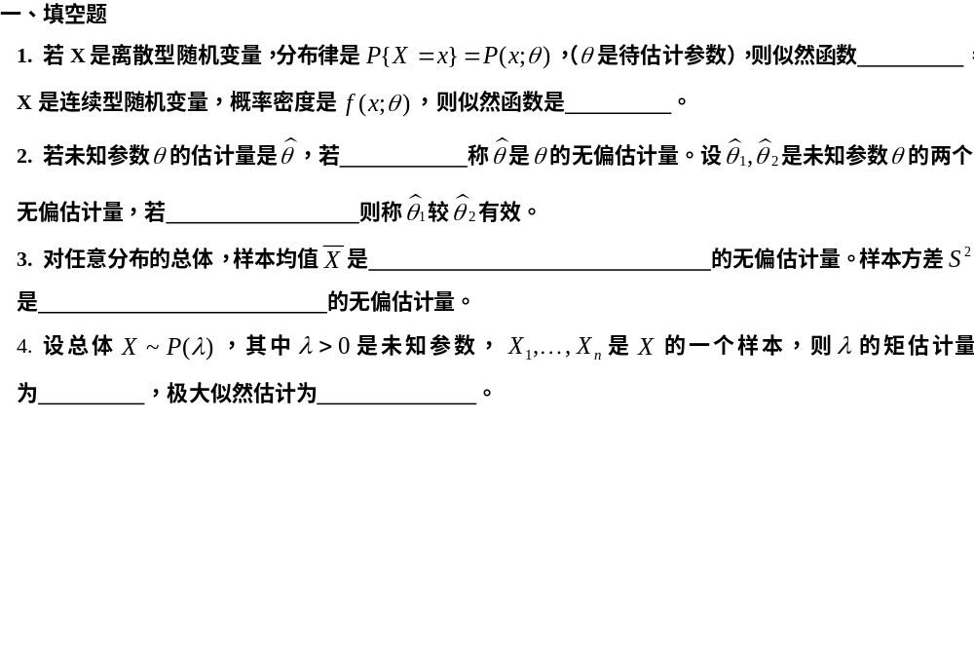
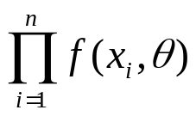





概率论与数理统计作业15（§6.1）

Slide 2

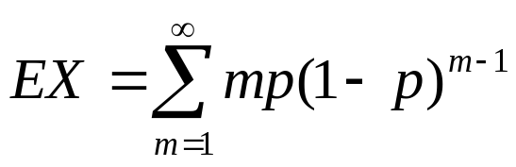
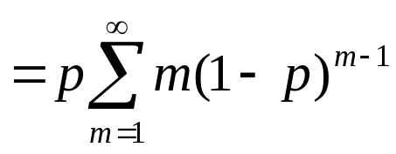
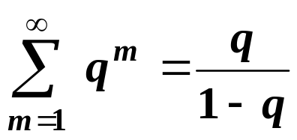
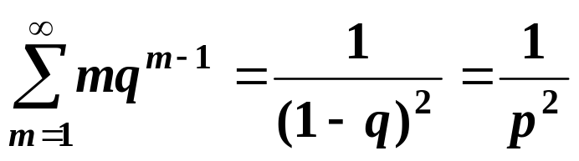
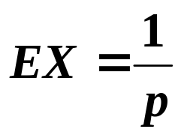
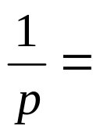
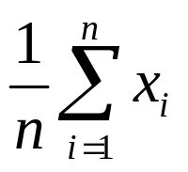

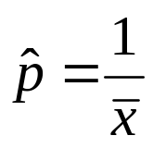
解
(1)
而
∴
∴
令
得 p的矩估计值为：

Slide 3
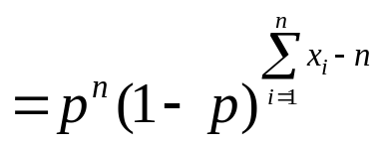

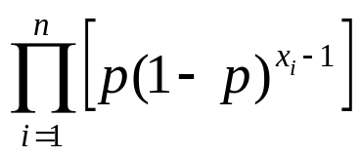
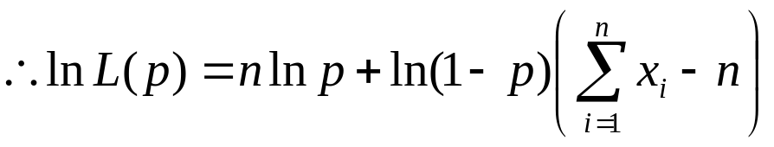
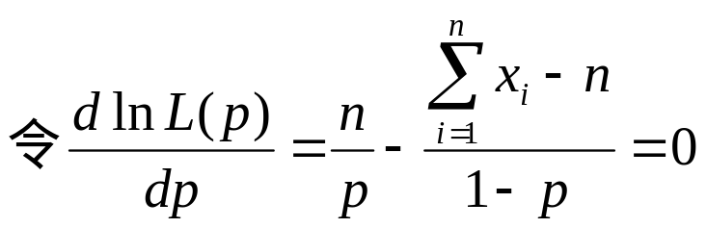
解
(2) 似然函数为：
得 p的极大似然估计值为：

Slide 4
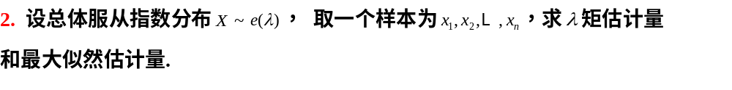
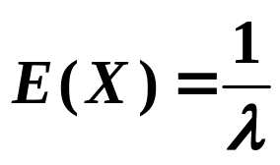
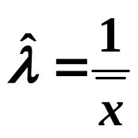
解
（1）矩估计
解得矩估计量为

Slide 5
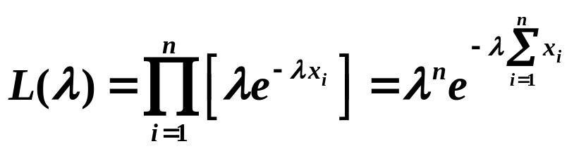
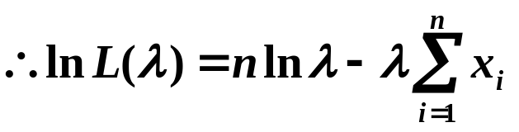
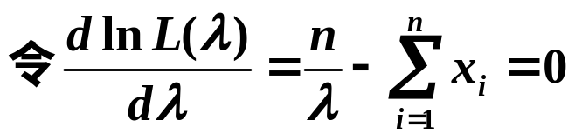
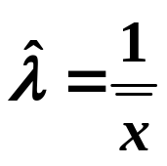
解
（2）似然函数为：
极大似然估计值为：

Slide 6
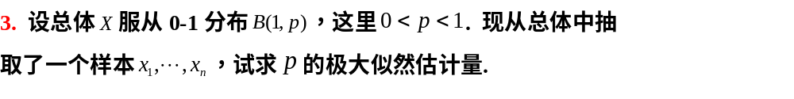
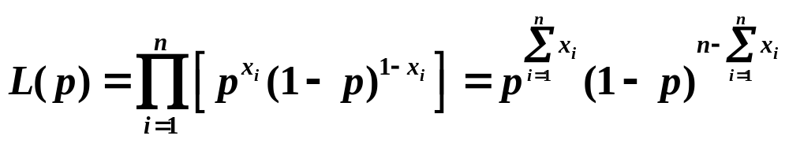
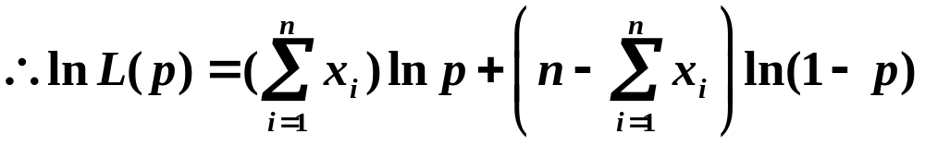
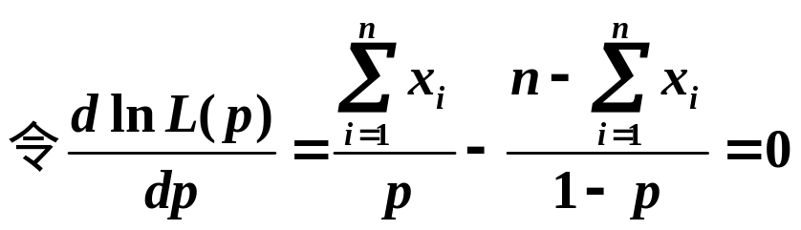

解
似然函数为：
得 p的极大似然估计值为：

Slide 7
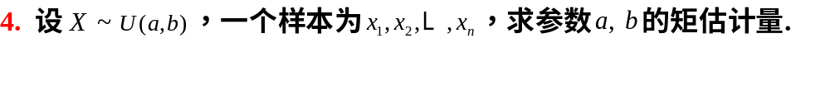
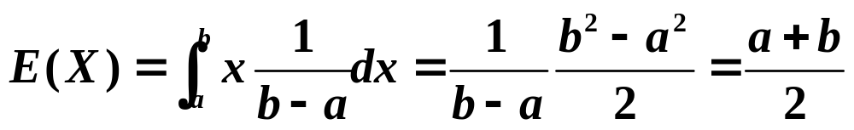
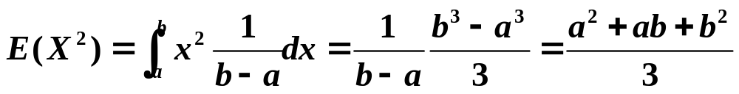
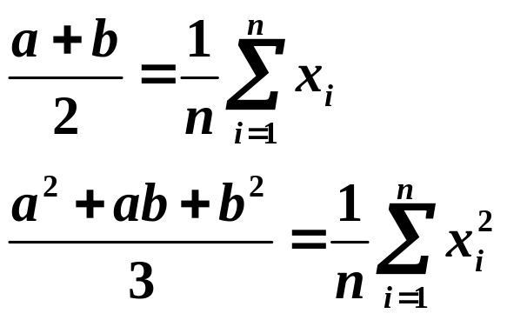
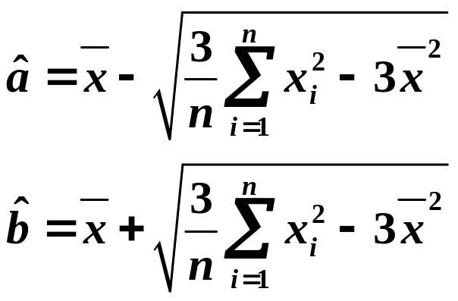
解
按矩法得方程组
解得矩估计量为

Slide 8
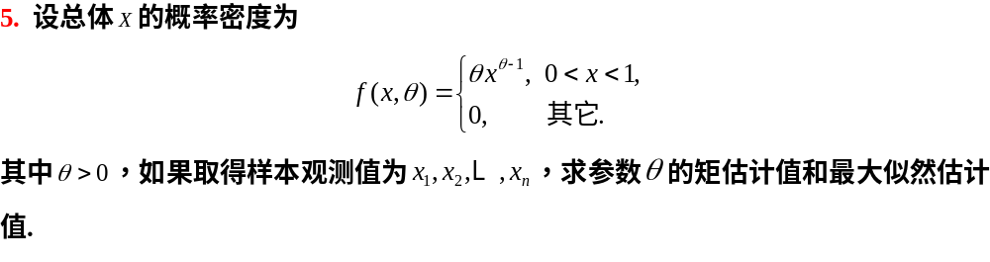
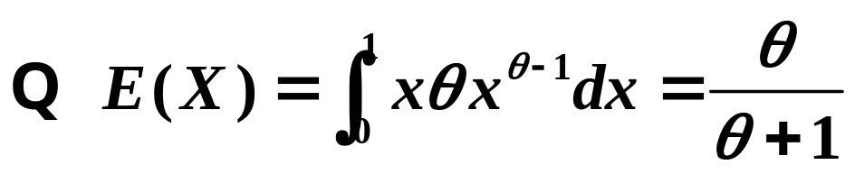
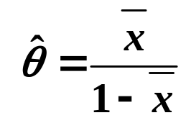
解
(1) 矩估计法
参数θ的矩估计值为

Slide 9
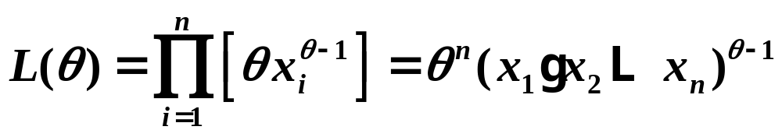
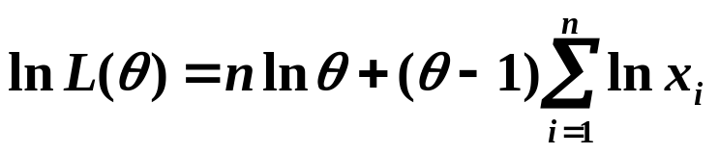
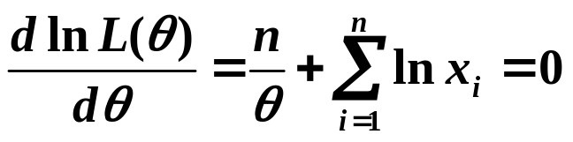
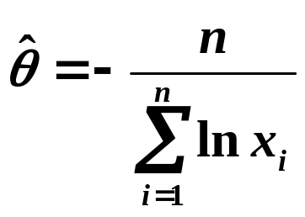
解
(2)似然函数为
最大似然估计为：

Slide 10
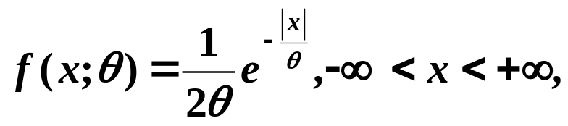


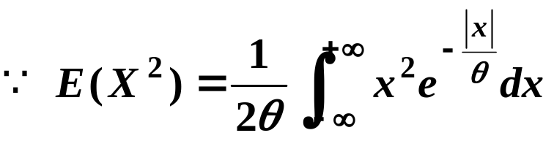
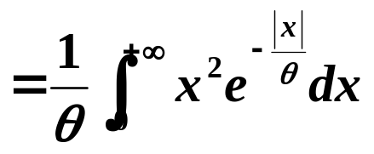

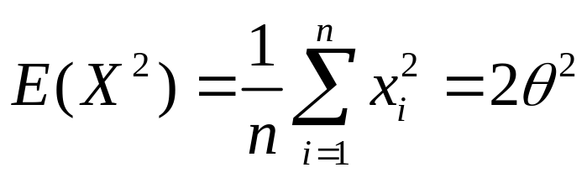
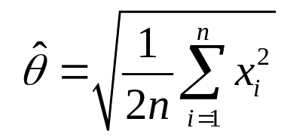
6. 设总体X 服从拉普拉斯分布：
如果取得样本观测值为
求参数θ
的矩估计值与最大似然估计值.
解
(1) 矩估计法
令
参数θ的矩估计值为

Slide 11
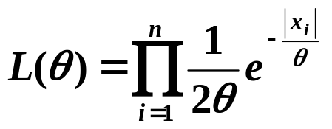
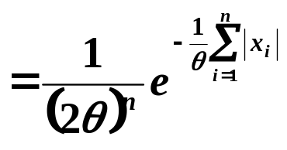
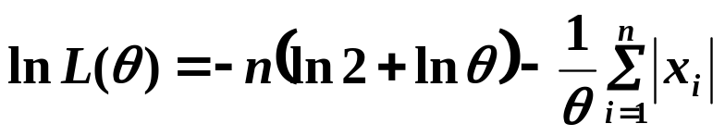
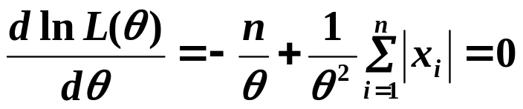
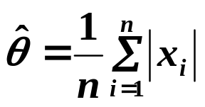
(2)最大似然估计法
似然函数
参数θ的最大似然估计值为

Slide 12
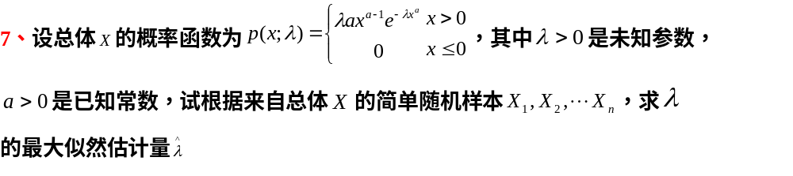
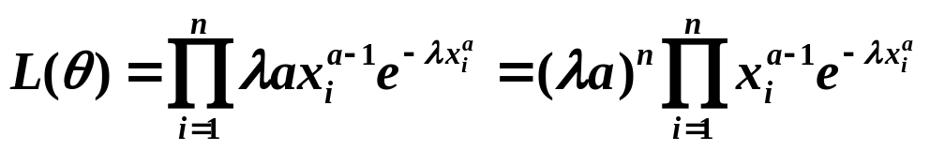



解
似然函数
最大似然估计值为

Slide 13





解
由题意得
即要求 达到最小值
从而解得

Slide 14

C

Slide 15










概率论与数理统计作业16（§6.2～§6.5）

Slide 16







二、计算题
1、某工厂生产滚珠，从某日生产的产品中随机抽取9个，测得直径（毫米）如下：
14.6，14.7，15.1，14.9，14.8，15.0，15.1，15.2，14.8.
设滚珠直径服从正态分布，求直径的均值对应于置信概率0.95的置信区间.如果：
(1) 已知标准差为0.15毫米； （2）未知标准差.
解(1)
对于置信概率1-α= 0.95，
则α=0.05，
由此得
得置信区间为
14.91- 0.098 <μ<14.91+0.098
即
14.81<μ<15.01

Slide 17






二、计算题
1、某工厂生产滚珠，从某日生产的产品中随机抽取9个，测得直径（毫米）如下：
14.6，14.7，15.1，14.9，14.8，15.0，15.1，15.2，14.8.
设滚珠直径服从正态分布，求直径的均值对应于置信概率0.95的置信区间.如果：
(1) 已知标准差为0.15毫米； （2）未知标准差.
解(2)
求得:
得置信区间为
14.75<μ<15.07

Slide 18



2. 进行30次独立测试，测得零件加工时间的样本均值
秒，样本标准差s=1.7秒.设零件加工时间是服从正态分布的，
求零件加工时间的均值及标准差对应于置信概率0.95的置信区间.
解(1)
求得:
得置信区间为
4.87<μ<6.13

Slide 19




2. 进行30次独立测试，测得零件加工时间的样本均值
秒，样本标准差s=1.7秒.设零件加工时间是服从正态分布的，
求零件加工时间的均值及标准差对应于置信概率0.95的置信区间.
解(2)
查表得
则方差 的置信区间为
即

Slide 20







从一批灯泡中随机抽取5只作寿命试验，测得寿命（以小时计）为 1050 1100 1120 1250 1280， 设灯泡寿命服从正态分布，求灯泡寿命平均值的置信水平为0.95的单侧置信下限.
解
于是有
即
查表得

Slide 21



解

